Slide 1

WEB - технологии
Образовательный центр
программирования
и высоких технологий

Slide 2


Блоки
Элемент <div> является блочным элементом и предназначен для выделения фрагмента документа с целью изменения вида содержимого. Как правило, вид блока управляется с помощью стилей. Чтобы не описывать каждый раз стиль внутри тега, можно выделить стиль во внешнюю таблицу стилей, а для тега добавить атрибут class или id с именем селектора.
Как и при использовании других блочных элементов, содержимое тега <div> всегда начинается с новой строки. После него также добавляется перенос строки.
Синтаксис
<div>...</div>

Slide 3
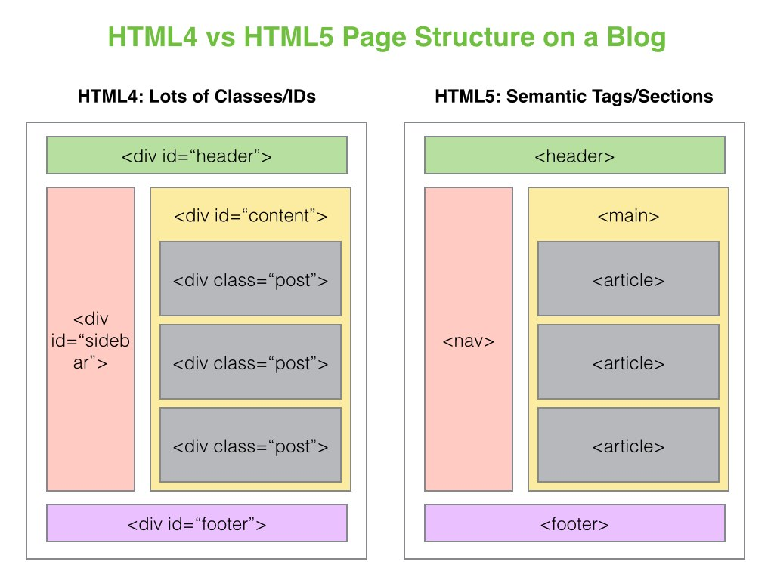

Slide 4
Выравнивание
Выравнивание содержимого контейнера <div> по краю.
Синтаксис
<div align="center | left | right | justify">...</div>

Slide 5
Flexbox
CSS Flexbox — это технология для создания сложных гибких макетов за счёт правильного размещения элементов на странице.
Синтаксис
.wrapper {
display: flex;
}

Slide 6
Flex direction
У flex-контейнера есть две оси: главная и перпендикулярная ей.
По умолчанию все предметы располагаются вдоль главной оси — слева направо. Именно поэтому блоки в предыдущем примере выстроились в линию, когда мы применили display: flex. А вот flex-direction позволяет вращать главную ось.
Синтаксис
.wrapper {
display: flex;
flex-direction: column;
flex-direction: row;
flex-direction: column-reverse;
flex-direction: row-reverse;
}

Slide 7
Justify content
Отвечает за выравнивание элементов по главной оси
Синтаксис
.wrapper {
display: flex;
justify-content: flex-start;
justify-content: flex-end;
justify-content: center;
justify-content: space-between;
justify-content: space-around;
}

Slide 8
Align items
Отвечает за выравнивание элементов по главной оси
Синтаксис
.wrapper {
display: flex;
align-items: flex-start;
align-items: flex-end;
align-items: center;
align-items: stretch;
align-items: baseline;
}

Slide 9
Align self
Позволяет выравнивать элементы по отдельности
Синтаксис
.wrapper {
display: flex;
align-items: flex-start;
align-items: flex-end;
align-items: center;
align-items: stretch;
align-items: baseline;
}

Slide 10
Margin и padding

